Slide 1
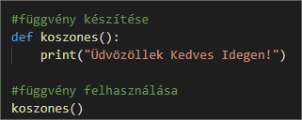

Függvények - Eljárások
Bármikor készíthetünk saját függvényeket megkönnyítve ezzel a későbbi programozási folyamatokat.
Függvényt készíteni a def kulcsszóval lehet.

Slide 2
Függvény vagy Eljárás
Függvény: ha van visszatérési értéke (return)
Metódus -> függvény csak az objektumokhoz/osztályokhoz vannak kötve
Eljárás: NINCS visszatérési értéke (csak csinál valamit)

Slide 3
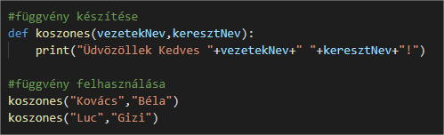

Függvény/Eljárás paraméteradás
A függvényeknek lehet paramétereket (argumentumokat) is átadni, melyek változóként használhatók a függvényen belül. A megadási sorrend fontos (van kivétel)!
Vesszővel kell elválasztani a bemeneti paramétereket.
Amilyen típust adunk át, úgy tudjuk a fv-ben belül is felhasználni (pl.: ha lista akkor listaként).
FONTOS! Amennyi paramétert meghatározunk, annyi paramétert kell meghíváskor átadni (kivétel: default érték)!

Slide 4
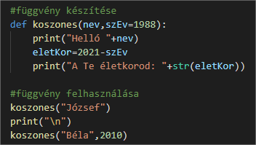
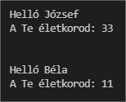
Függvény/Eljárás – paraméteradás default értékkel
A függvény paramétereinek adhatunk default (alapértelmezett) értéket. Ha megadjuk az alapértelmezett értéket akkor nem meghívásánál nem kötelező megadni.

Slide 5
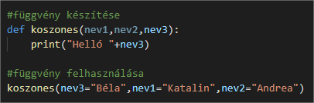

Függvény/Eljárás paraméter sorrendek
A paraméterek sorrendjét a függvény felhasználásánál megváltoztathatjuk úgy, hogy megadjuk a nevét.

Slide 6
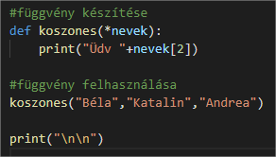

Ha nem tudjuk a paraméterek számát...
Ha nem tudjuk, hogy hány paraméter lesz átadva (pl.: bármennyi számot akarunk összeadni), akkor használjuk a * karaktert a paraméter nevénél. Ezután listaként használhatjuk fel a függvényen belül.

Slide 7
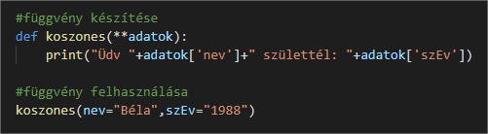

Ha nem tudjuk a paraméterek számát 2...
Ha nem tudjuk, hogy hány paraméter lesz átadva akkor a ** karaktereket megadásával szótárként használhatjuk a paramétert a függvényen belül.
FONTOS! UGYANAZ LEGYEN A NÉV, MINT A KULCS!

Slide 8
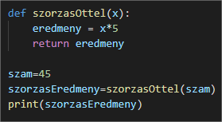

Függvény visszatérési értéke
Egy függvénynek lehet visszatérési értéke, ez azt jelenti, hogy a függvényt meghíváskor egy változó értékébe tároljuk le. Ebbe a változóba kerül bele a visszatérési érték. A visszatérési értéket a return kulcsszó használatával adhatjuk meg.

Slide 9
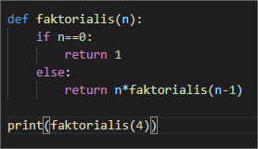
A REKURZIÓ
Röviden: Függvény hívja meg önmagát (egy adott feltételig). Pl.: N faktoriális, kategóriák
Óvatosan kell alkalmazni, mert könnyen lehet belőle végtelen ciklus, vagy sok CPU-t és memóriát felhasználó program.
Helyesen megírva azonban egy nagyon hatékony és hasznos dolog.
1*2*3*4 = 24

